Slide 1
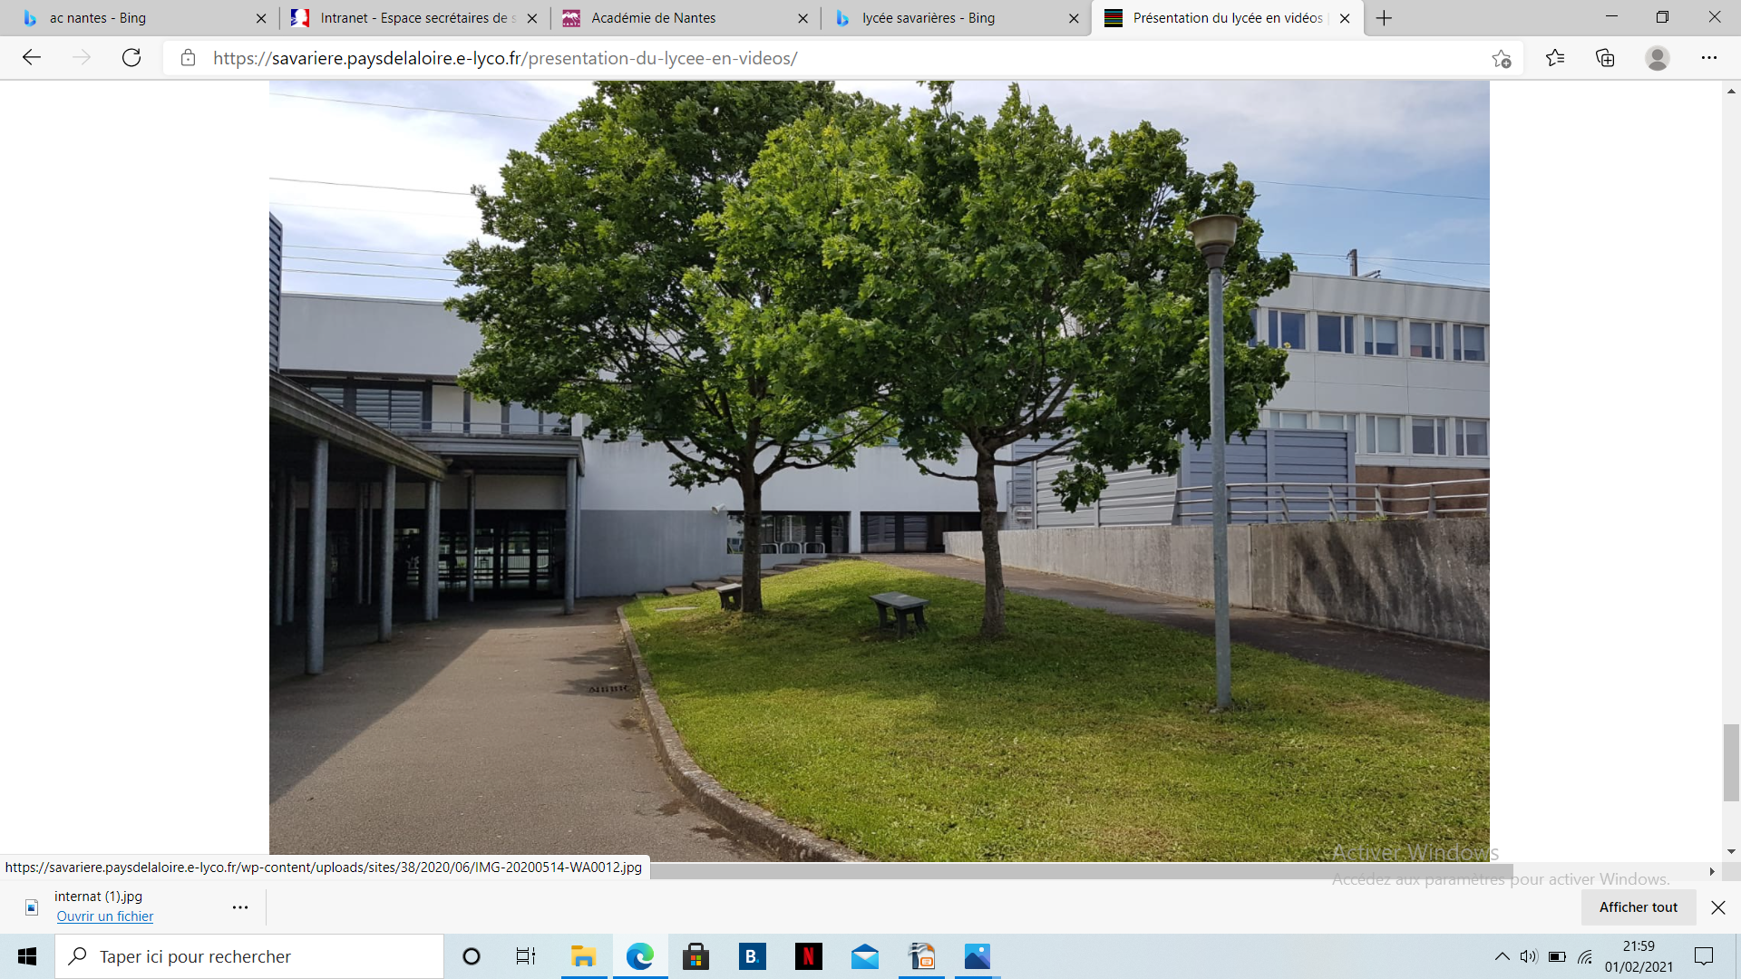
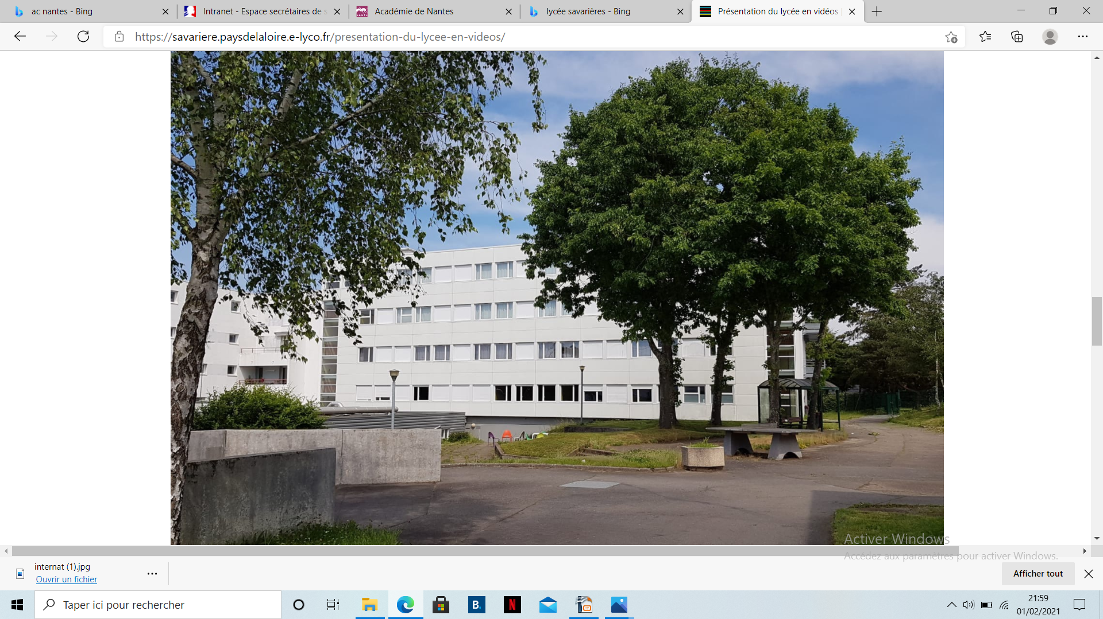
VIE DE L'ETABLISSEMENT - INFOS PRATIQUES-
Ouverture lycée de 7h30 à 18h00
Horaires des cours de 7h55 à 17h50

Slide 2
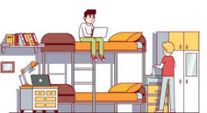
RESTAURATION ET HEBERGEMENT
Les tarifs sont votés par le conseil d’administration et sont valables jusqu’au 31.12.2024
Restauration pour les lycéens :
Le ticket repas : 4€40, le compte doit être crédité régulièrement et ne jamais être en négatif.
Internat pour les lycéens :
La pension complète (petit-déjeuner, déjeuner, dîner et nuitée) pour l’année 2024 est de 1 760 €. Ce montant est réparti sur les trois trimestres de l’année scolaire soit une facture par trimestre adressée par mail au responsable financier.
Restauration pour les apprentis :
Le ticket repas : 1€40 (après déduction de l’aide de 3€00 prise en charge par le GRETA), le compte doit être crédité régulièrement et ne jamais être en négatif.
Internat pour les apprentis :
Les apprentis acquittent leur consommation au réel : le déjeuner est à 1€40 et le forfait dîner, nuitée et petit-déjeuner à 2€15 (après déduction de l’aide de 9€00 prise en charge par le GRETA). Le compte doit être crédité régulièrement et ne jamais être en négatif.
Ouverture de l’internat :

Slide 3
AIDES FINANCIERES
Bourse nationale de lycée :
Elle a pour but d’aider les familles à assumer les frais de scolarité de leur enfant. Elle est calculée en fonction des ressources et de la composition de la famille.
La bourse est versée à chaque fin de trimestre après déduction des frais de restauration et d’internat.
Pour les 3ème en 2023/2024 : la demande se fait dans le collège actuel de l’élève, à partir de mai 2024
Pour les nouveaux élèves : la demande se fait auprès de l’intendance du lycée, à partir de septembre 2024
Prime d’équipement :
La prime d’équipement est versée à tous les nouveaux élèves boursiers inscrit en plasturgie, prothèse et horlogerie, une seule fois durant toute leur scolarité. Elle est utilisée pour l’achat d’équipement de base nécessaire à la formation.
Elle s’élève à 341,71€.
Prime d’internat :
La prime d’internat est accordée aux élèves boursiers et déduite de la facture trimestrielle. Son montant est calculé en fonction de l’échelon de la bourse.

Slide 4
CPE
ET VIE SCOLAIRE
Du lundi au vendredi de 07h30 à 18h00
L’équipe est composée de 2 Conseillères Principales d’Education et 8 assistants d’éducation.
Chaque Conseillère d’Education a en charge un niveau d’enseignement, et suit ainsi la même cohorte d’élèves de la seconde à la terminale
Madame PHILIPPE : 2ndes, 1ères années CAP, terminales et 2eme année BTS
Madame NACKA : 3ème Prépa Métiers, 1ères, 2èmes années CAP, CAP HCV et 1ère année BTS
L’activité de la Vie Scolaire se fait en étroit contact avec les élèves, le personnel enseignant et non enseignant, les parents et l’administration du lycée.
Gestion de l’assiduité des élèves, l’aide à l’organisation du temps des élèves, notamment en dehors des cours, ainsi que le suivi individualisé constituent une large part du service apporté
Gestion de l’internat et fonctionnement de la ½ pension
Le bon fonctionnement des différents groupes de représentants élèves est aussi visé : suivi des élections élèves (délégués de classe, délégués au Conseil d’Administration, Elus au Conseil de la Vie Lycéenne), ainsi que la mise en place d’activités par le biais de la Maison des Lycéens
Education à la santé et à la citoyenneté
Animation et la mise en place des projets
Education à l´orientation

Slide 5
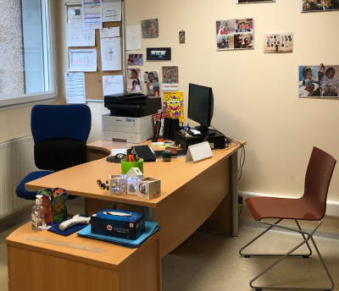
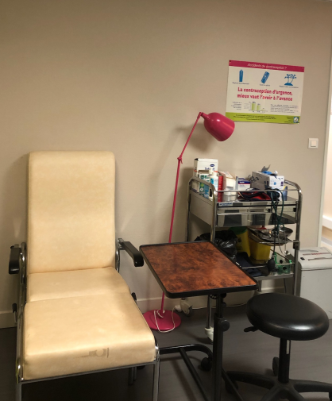
LE SERVICE SANTE SCOLAIRE
Madame FAUCHER est l'infirmière qui coordonne le suivi médical des élèves et assure avec
Dr PARQUE les visites médicales obligatoires de tous les élèves entrants mineurs
Les horaires en journée :
Lundi : 9h00 à 17h00
Mardi : 8h30 à 17h30 Mercredi : 8h00 à 12h30 Jeudi : 8h30 à 18h00 Vendredi : 8h00 à 17h00
Astreintes de nuit :
Lundi, Mardi et Jeudi : 21h à 7h00

Slide 6
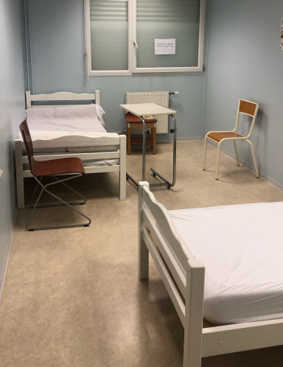
LE SERVICE SANTE SCOLAIRE (suite)
Les missions de l’infirmière:
Elle travaille en partenariat avec la vie scolaire, l’assistante sociale
et l’équipe pédagogique tout en respectant le secret médical.
Elle assure les premiers soins auprès des élèves et coordonne la prise en charge médicale, hospitalière si besoin.
Elle organise la prise en charge des élèves ayant un trouble de la santé pouvant retentir sur leur scolarité et établit les liens nécessaires avec les professionnels du réseau de soins.
Elle participe aux actions de prévention et d’éducation à la santé dans le cadre du CESC (Comité d’ Education à la Santé et à la Citoyenneté)

Slide 7
LE SERVICE SOCIAL
EN FAVEUR DES ELEVES
Madame ARAYA est l’assistante sociale, présente le mardi toute la journée
Prise de rendez-vous uniquement auprès de la vie scolaire
Rôle :
Ecouter, aider, conseiller, accompagner l’ensemble des élèves et leur famille concernant des difficultés :
- personnelles (mal être, isolement, problèmes relationnels, ...)
- scolaires (démotivation, absentéisme, décrochage scolaire, problèmes d’adaptation...)
- familiales (situation conflictuelle, problème de communication, ...)
- matérielles et financières (frais de demi-pension et d’internat, bourses, ...)
L’assistante sociale scolaire peut proposer un rendez-vous à l’élève, à la demande de l’équipe éducative (enseignants, CPE, infirmière, …).
Les missions :
• Prévenir et protéger les mineurs en dangers.
• Prévenir et prendre en compte les situations de mal-être et les problèmes relationnels.
• Contribuer à la prévention et à la prise en charge des conduites à risque, de la violence et des troubles du comportement.
• Aider à l’élaboration du projet personnel et professionnel de l’élève.
• Prévenir et traiter l’absentéisme, la déscolarisation et l’échec scolaire.
• Informer les élèves sur leurs droits et leurs obligations.
• Conseiller et accompagner les élèves dans leurs démarches à l'intérieur et/ou à l'extérieur de l'établissement
Les entretiens sont confidentiels. L’assistante sociale scolaire est soumise au secret professionnel.

Slide 8
CO-Psy : PSYCHOLOGUE DE L’EDUCATION NATIONALE
Sa fonction est d’agir en faveur du bien-être psychologique et de la socialisation des élèves pour faciliter l’acquisition de leurs apprentissages, et de participer à la prévention des risques de désinvestissement ou de rupture scolaires. Il favorise ainsi par son expertise la réussite scolaire de tous les élèves.
Mme PUAUD est présente au lycée mardi après-midi et vendredi matin
- Sa mission est de contribuer à créer les conditions d’un équilibre psychologique des élèves favorisant leur réussite et leur investissement scolaires.
- Le psychologue de l’Éducation nationale accompagne les élèves dans l'élaboration progressive de leur projet d'orientation.
- En lien avec les équipes éducatives, il participe à la conception et à la mise en œuvre d’actions permettant l’appropriation d’informations sur les formations et les métiers et l’évolution de leurs représentations.
- Il contribue à l’élaboration de parcours de réussite des élèves en leur permettant de prendre conscience des enjeux de leur formation et de s’orienter vers une qualification visant leur insertion socioprofessionnelle.
- Il porte une attention particulière aux élèves en difficulté, en situation de handicap ou donnant des signes de souffrance psychologique.
- Il participe également à la prévention et à la remédiation du décrochage scolaire.

Slide 9
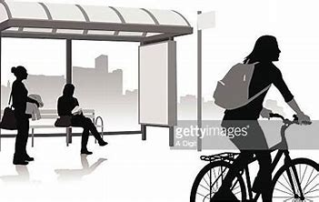
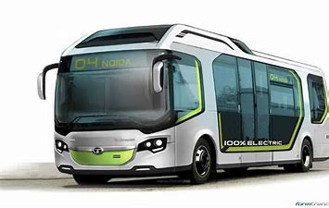
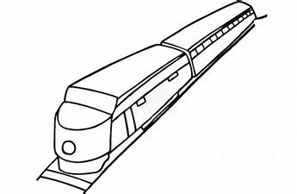
COMMENT VENIR AU LP LES SAVARIERES ?

Slide 10
Venir au LP Les Savarières
depuis la gare de Nantes :
35 minutes

Slide 11
Venir au LP Les Savarières
depuis Pirmil : 18 minutes

Slide 12
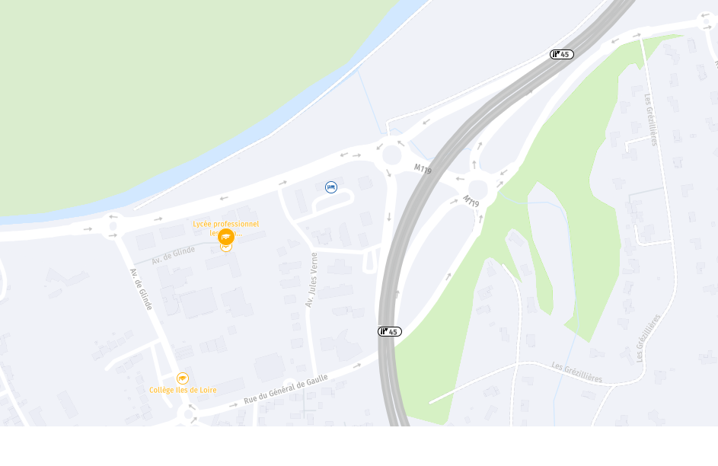
Venir au LP Les Savarières en voiture
Périphérique (N844) sortie 45 PORTE DE GOULAINE
Bd des Pas Enchantés (M119) et Avenue de Glinde
Lycée Professionnel
Les Savarières

